Slide 1
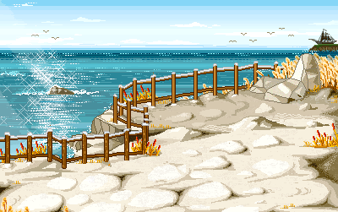
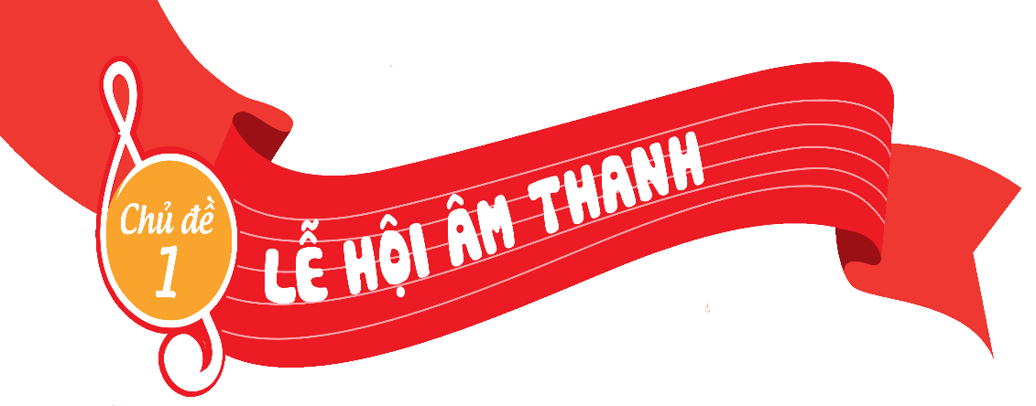
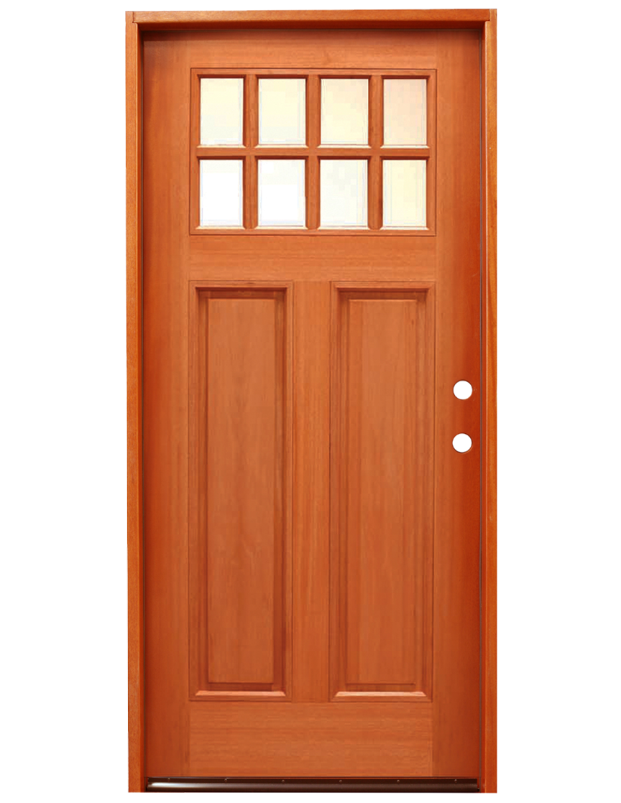












Chào mừng quý thầy cô và các em học sinh đến với tiết âm nhạc

Slide 2




Chuẩn bị đồ dùng học tập

Slide 3
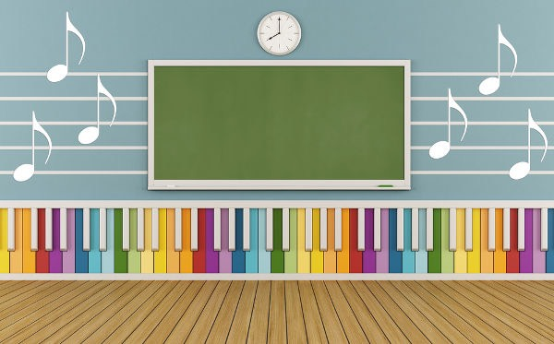


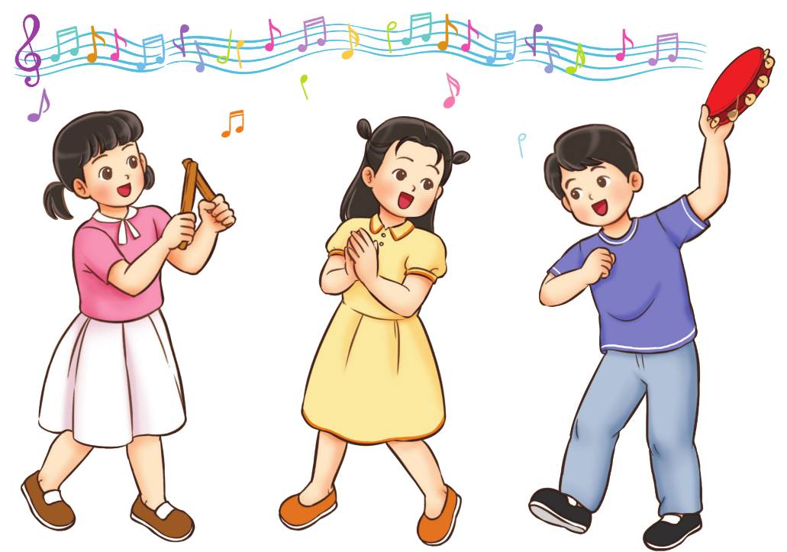
TIẾT 2
ÔN TẬP BÀI HÁT MÚA LÂN
ĐỌC NHẠC BÀI SỐ 1

Slide 4
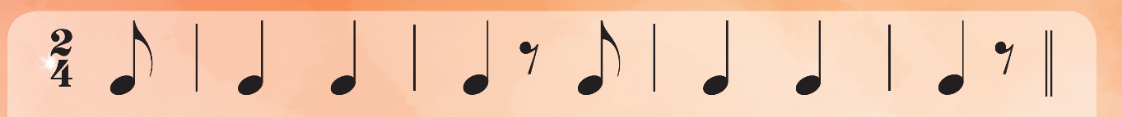
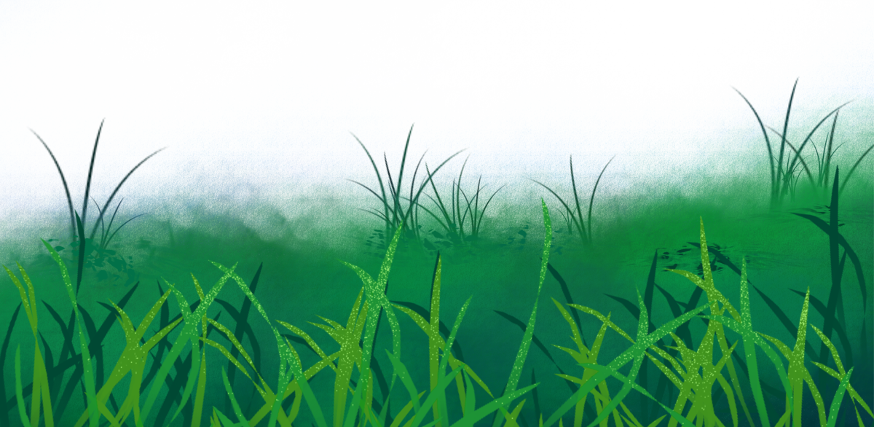
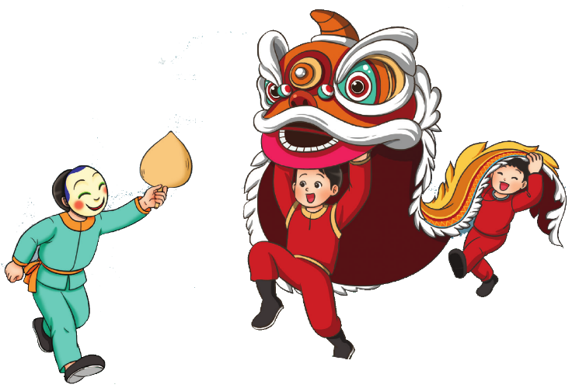
Nội dung Ôn bài hát Múa lân
Hoạt động luyện tập- Thực hành
Đọc lời ca kết hợp gõ đệm theo hình tiết tấu 1
Câu 1: Bùng bùng bùng bùng bùng bùng bùng bùng bùng bùng bùng bùng bùng bùng bùng bùng bùng bùng bùng bùng bùng
Câu 2: còn gì vui hơn chơi rằm tháng tám còn gì hay hơn chơi trò múa lân
Câu 3: em đánh phèn thì anh đánh trống
Câu 4: Em Ông Địa thì anh múa lân
Câu 5: Em rước đèn thì anh múa rối
Câu 6:Vui lên nào kể đêm sáng trăng

Slide 5
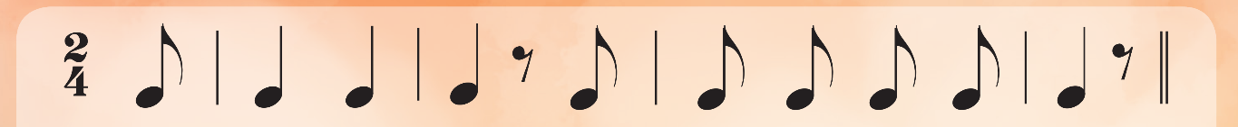
Hát 6 câu hát kết hợp gõ đệm theo phách (quay lại 2 lần). Sau đó đọc lời ca kết hợp gõ đệm theo hình tiết tấu 2 để kết bài.

Slide 6
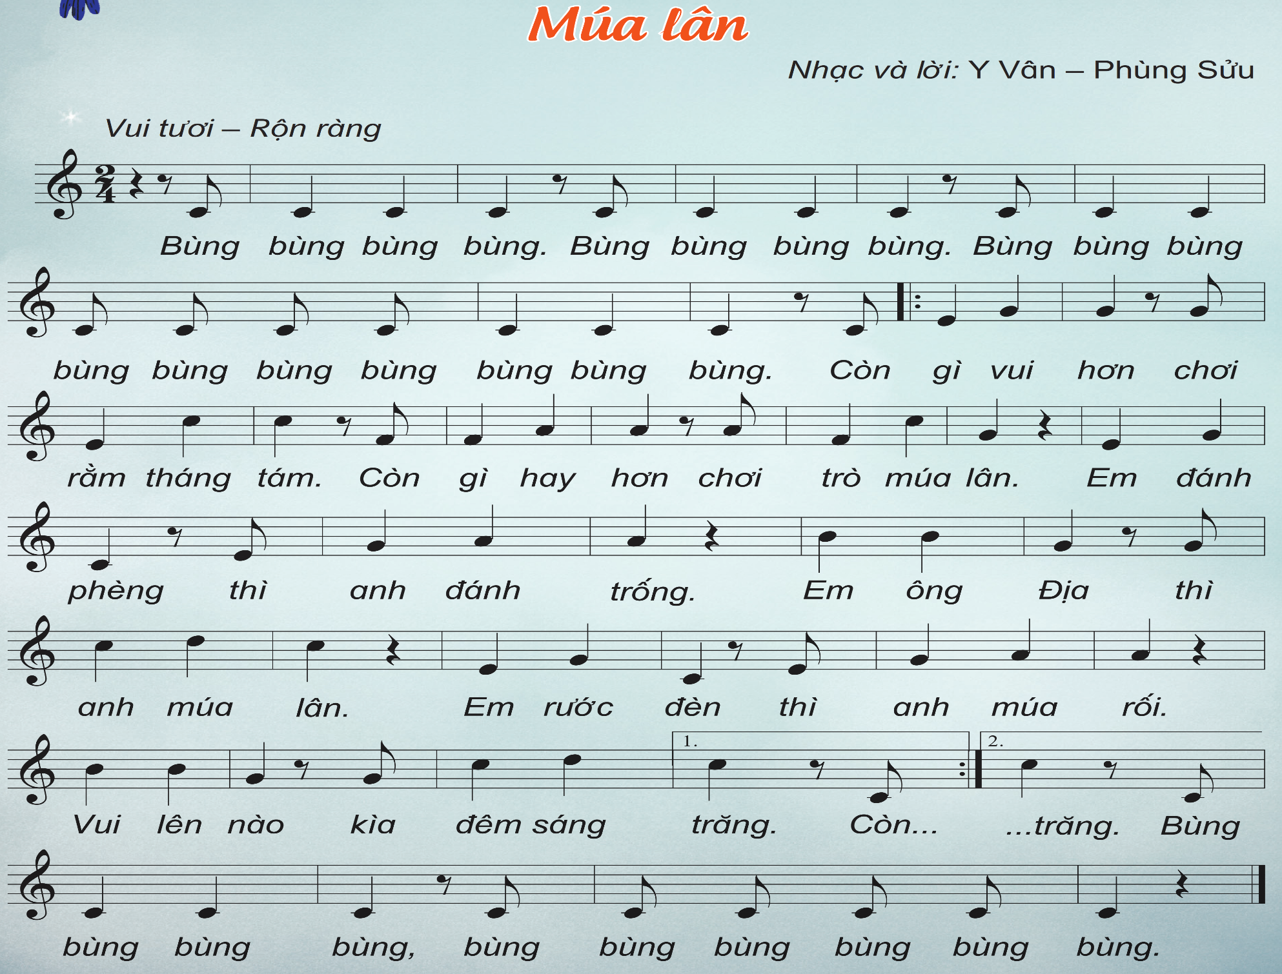
Ôn hát với các hình thức: Lớp, cá nhân

Slide 7
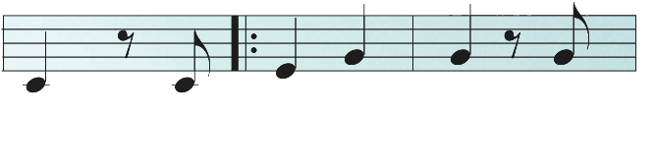
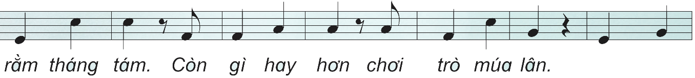

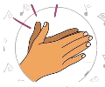
Hát kết hợp vận động cơ thể
Câu kết, cả lớp hát và vỗ tay theo tiết tấu
Còn gì vui hơn chơi

Slide 8
Hoạt động vận dụng- Trải nghiệm
5 HS hát lời ca; 4 HS gõ đệm theo phách và 3 HS vận động cơ thể

Slide 9



Chúa quý thầy cô mạnh khỏe
Các em học sinh chăm ngoan học giỏi

